Slide 1
Perfil edad-ingreso en Bogotá: resultados
40,72 años
43,63 años
Pico incondicional
IC 95% percentil: [40,19, 41,27]
Pico condicional
IC 95% percentil: [42,94, 44,38]
La edad organiza el perfil medio. Las horas y el vínculo laboral cambian la comparación económica.
n = 14.764. Población representada ≈ 3.686.676 personas. Fuente: GEIH 2018, Bogotá.
1
Notes:
Recorrido principal. Tiempo orientativo: 1 a 2 minutos.
Abrir con el hallazgo. El máximo de la curva ajustada ocurre cerca de los 41 años. Al comparar personas con horas y vínculo comunes se desplaza casi tres años. Son asociaciones en un corte transversal, no el crecimiento de una misma persona.
Fuentes:
https://github.com/SebastianVela/BigData_Taller_1/blob/37b80b9fdfadaed31cada47698c354f0405120f7/punto1_perfil_edad_ingreso/salidas/edad_pico_intervalos.csv
Los totales suman fex_c original. El IC del total no está disponible por información insuficiente del diseño. Los IC de estimadores usan la aproximación por personas del cuaderno.

Slide 2
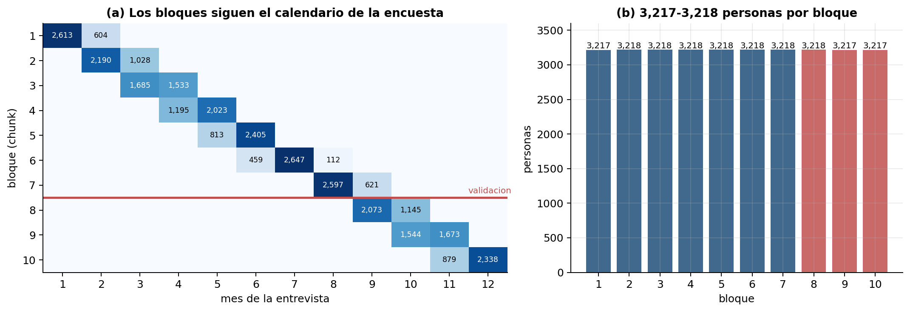

Slide 3
Muestra y población representada
$$n=\sum_{i}{1, }\overset{ˆ}{N}=\sum_{i}{w_{i}}, w_{i}={fex_c}_{i}$$
Población cubierta | Registros | Personas representadas
Base consolidada | 32.177 | 8.164.164
Ocupados de 18 años o más | 16.542 | 4.120.583
Ingreso positivo observado | 14.764 | 3.686.676
IC del total: no estimable con el diseño disponible. Faltan estratos, conglomerados completos o pesos replicados.
n = 14.764. Población representada por Factor de Expansión ≈ 3.686.676 personas. Fuente: GEIH 2018, Bogotá.
10
Notes:
Anexo de consulta.
Los diez bloques contienen 32.177 registros. Se parte de ocupados de 18 años o más y se exige ingreso positivo observado para tomar logaritmos. No se imputan ingresos ni se recortan extremos en la muestra principal. Los factores suman la población cubierta, sin corregir automáticamente la no respuesta.
Fuentes:
https://github.com/SebastianVela/BigData_Taller_1/blob/37b80b9fdfadaed31cada47698c354f0405120f7/datos/auditoria/poblacion_ambitos.csv
Los totales suman fex_c original. El IC del total no está disponible por información insuficiente del diseño. Los IC de estimadores usan la aproximación por personas del cuaderno.
LaTeX de referencia:
n=\sum_i 1,\quad\hat N=\sum_i w_i,\quad w_i=\mathrm{fex\_c}_i

Slide 4
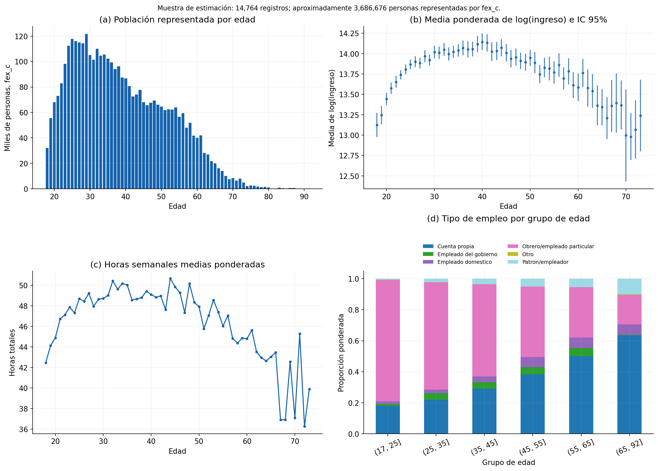
2
Notes:
Recorrido principal. Tiempo orientativo: 1 a 2 minutos.
La media ponderada se calcula por edad. Se muestran edades con al menos 20 registros, con IC puntuales de la media. Los intervalos no son predicciones individuales ni bandas simultáneas. La dispersión en edades avanzadas requiere cautela.
Fuentes:
https://github.com/SebastianVela/BigData_Taller_1/blob/37b80b9fdfadaed31cada47698c354f0405120f7/punto1_perfil_edad_ingreso/salidas/medias_edad.csv
Los totales suman fex_c original. El IC del total no está disponible por información insuficiente del diseño. Los IC de estimadores usan la aproximación por personas del cuaderno.

Slide 5
La parábola traduce el perfil en una edad pico
$$y_{i}=β_{0}+β_{1}A_{i}+β_{2}A_{i}^{2}+u_{i}$$
$$\overset{ˆ}{β}=arg\min_{b}\sum_{i}{w_{i}}(y_{i}−x_{i}′b)^{2}, w_{i}={fex_c}_{i}$$
$$\frac{∂\overset{ˆ}{y}}{∂A}={\overset{ˆ}{β}}_{1}+2{\overset{ˆ}{β}}_{2}A, {\overset{ˆ}{A}}^{∗}=−\frac{{\overset{ˆ}{β}}_{1}}{2{\overset{ˆ}{β}}_{2}}$$
El ingreso es mensual. El máximo requiere β₂ < 0 y debe estar dentro del rango de edad observado.
n = 14.764. Población representada por Factor de Expansión ≈ 3.686.676 personas. Fuente: GEIH 2018, Bogotá.
3
Notes:
Recorrido principal. Tiempo orientativo: 1 a 2 minutos.
Definir y como log del ingreso laboral mensual, A como edad y w como fex_c. El factor expande la muestra a la población cubierta de Bogotá. Una curvatura negativa y un máximo interior permiten hablar de pico. El modelo no separa experiencia, cohorte y selección laboral.
Fuentes:
https://github.com/SebastianVela/BigData_Taller_1/blob/37b80b9fdfadaed31cada47698c354f0405120f7/punto1_perfil_edad_ingreso/salidas/edad_pico_intervalos.csv
Los totales suman fex_c original. El IC del total no está disponible por información insuficiente del diseño. Los IC de estimadores usan la aproximación por personas del cuaderno.
LaTeX de referencia:
y_i=\beta_0+\beta_1 A_i+\beta_2 A_i^2+u_i
LaTeX de referencia:
\hat\beta=\arg\min_b\sum_i w_i(y_i-x_i'b)^2,\quad w_i=\mathrm{fex\_c}_i
LaTeX de referencia:
\frac{\partial\hat y}{\partial A}=\hat\beta_1+2\hat\beta_2 A,\quad \hat A^*=-\frac{\hat\beta_1}{2\hat\beta_2}

Slide 6
El intervalo percentil hace visible la incertidumbre
$$IC_{95\%}^{percentil}=[Q_{0.025}({\overset{ˆ}{A}}^{∗(b)}),Q_{0.975}({\overset{ˆ}{A}}^{∗(b)})]$$
Modelo | Pico (años) | IC 95% percentil | IC 95% delta
Incondicional | 40,72 | [40,19, 41,27] | [40,18, 41,27]
Condicional | 43,63 | [42,94, 44,38] | [42,88, 44,37]
Los dos métodos entregan resultados próximos. El intervalo describe precisión del pico estimado.
n = 14.764. Población representada por Factor de Expansión ≈ 3.686.676 personas. Fuente: GEIH 2018, Bogotá.
4
Notes:
Recorrido principal. Tiempo orientativo: 1 a 2 minutos.
Repetir 2.000 remuestras de filas, con reemplazo y probabilidad uniforme. Cada fila conserva su fex_c. Reestimar el modelo y guardar el pico. Semilla 2026. Ninguna réplica perdió la concavidad. La lógica es la del paquete boot del curso, implementada en Python. Esta aproximación no reproduce el diseño completo de la encuesta.
Fuentes:
https://github.com/SebastianVela/BigData_Taller_1/blob/37b80b9fdfadaed31cada47698c354f0405120f7/punto1_perfil_edad_ingreso/salidas/edad_pico_intervalos.csv
https://github.com/ignaciomsarmiento/BDML_2026_20/blob/main/Lecture03/Lecture_03_bootstrap.ipynb
Los totales suman fex_c original. El IC del total no está disponible por información insuficiente del diseño. Los IC de estimadores usan la aproximación por personas del cuaderno.
LaTeX de referencia:
IC_{95\%}^{\mathrm{percentil}}=[Q_{0.025}(\hat A^{*(b)}),Q_{0.975}(\hat A^{*(b)})]

Slide 7
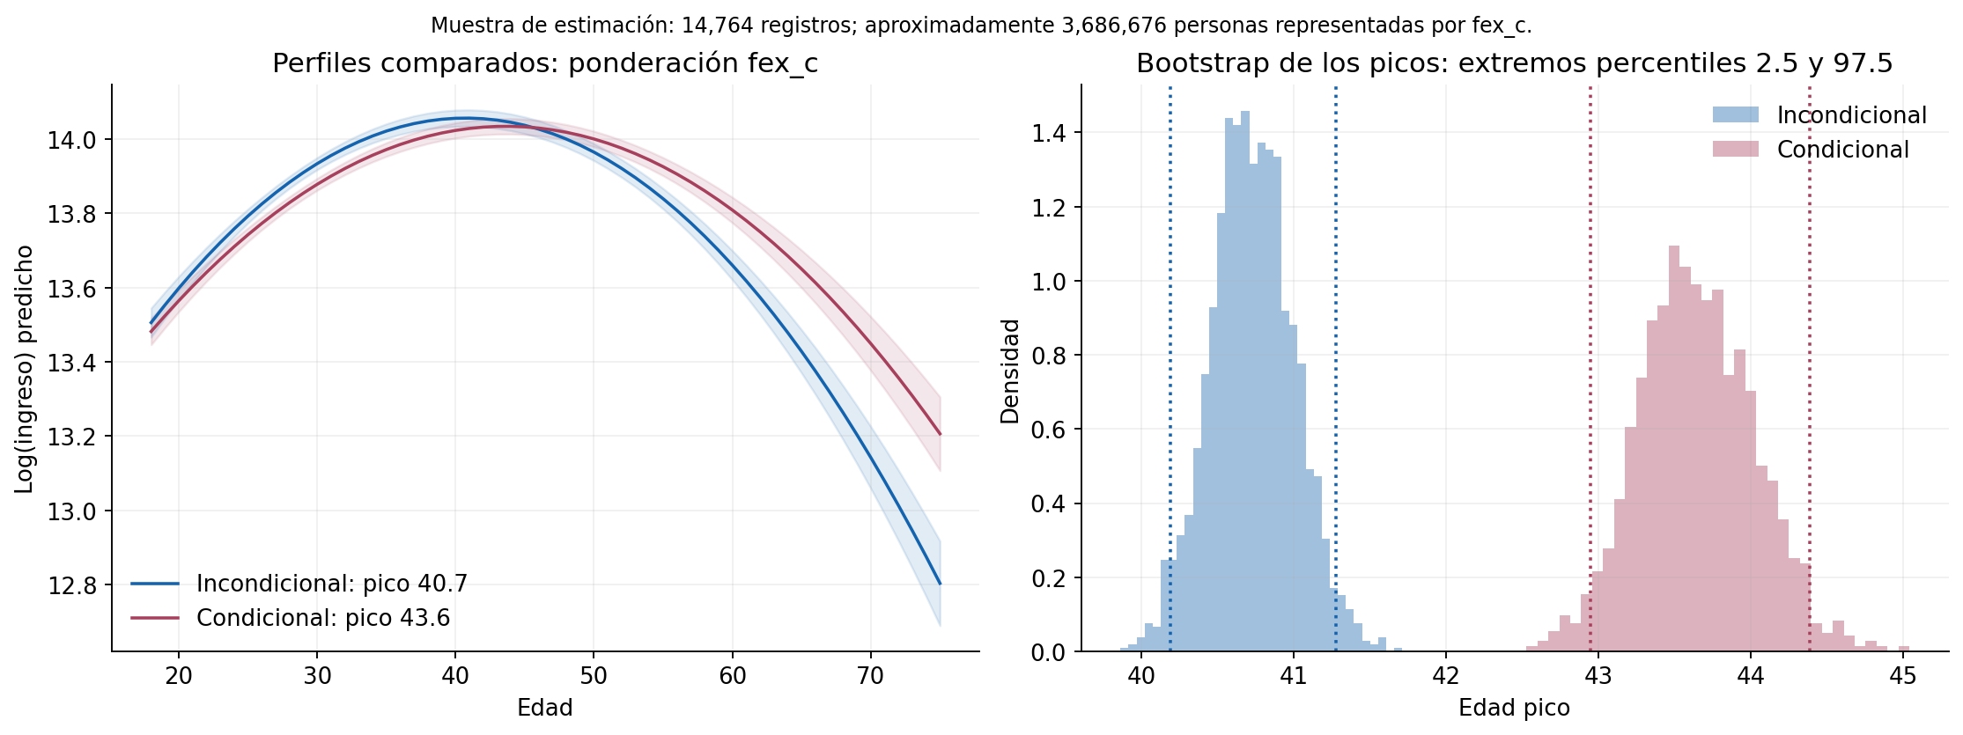
Al fijar horas y vínculo, el pico se desplaza
$$y_{i}=β_{0}+β_{1}A_{i}+β_{2}A_{i}^{2}+γH_{i}+\sum_{k}{δ_{k}}R_{ik}+u_{i}$$
n = 14.764. Población representada por Factor de Expansión ≈ 3.686.676 personas. Fuente: GEIH 2018, Bogotá.
6
Notes:
Recorrido principal. Tiempo orientativo: 1 a 2 minutos.
Las predicciones condicionales fijan horas y dummies de vínculo en sus medias ponderadas. Esta decisión cambia el nivel de comparación, no la fórmula del pico. La diferencia entre curvas no se presenta como una descomposición exacta.
Fuentes:
https://github.com/SebastianVela/BigData_Taller_1/blob/37b80b9fdfadaed31cada47698c354f0405120f7/punto1_perfil_edad_ingreso/salidas/perfiles_predichos.csv
Los totales suman fex_c original. El IC del total no está disponible por información insuficiente del diseño. Los IC de estimadores usan la aproximación por personas del cuaderno.
LaTeX de referencia:
y_i=\beta_0+\beta_1 A_i+\beta_2 A_i^2+\gamma H_i+\sum_k\delta_k R_{ik}+u_i

Slide 8
El tipo de empleo cambia con la edad
La comparación condicional incorpora únicamente horas totales y tipo de empleo.
n = 14.764. Población representada por Factor de Expansión ≈ 3.686.676 personas. Fuente: GEIH 2018, Bogotá.
5
Notes:
Recorrido principal. Tiempo orientativo: 1 a 2 minutos.
El vínculo laboral puede alterar el perfil mensual por composición del empleo. Cada columna suma 100% de la población representada de su grupo. Las personas representadas por grupo están en la tabla fuente. Las horas también entran al modelo condicional, como exige el enunciado.
Fuentes:
https://github.com/SebastianVela/BigData_Taller_1/blob/37b80b9fdfadaed31cada47698c354f0405120f7/punto1_perfil_edad_ingreso/salidas/poblacion_edad_empleo.csv
https://github.com/SebastianVela/BigData_Taller_1/blob/37b80b9fdfadaed31cada47698c354f0405120f7/punto1_perfil_edad_ingreso/salidas/horas_edad.csv
Los totales suman fex_c original. El IC del total no está disponible por información insuficiente del diseño. Los IC de estimadores usan la aproximación por personas del cuaderno.

Slide 9
El ajuste mejora y la concavidad se mantiene
Variable / estadístico | Incondicional | Condicional
Constante | 12,28821 (0,07435) | 11,96236 (0,06948)
Edad | 0,08683 (0,00401) | 0,07337 (0,00355)
Edad² | -0,00107 (0,00005) | -0,00084 (0,00004)
Horas | No incluido | 0,01274 (0,00057)
Tipo de empleo | No incluido | Sí
Pico, IC 95% percentil | 40,72 [40,19, 41,27] | 43,63 [42,94, 44,38]
R² ponderado | 0,052 | 0,227
n = 14.764. Población representada por Factor de Expansión ≈ 3.686.676 personas. Fuente: GEIH 2018, Bogotá.
7
Notes:
Recorrido principal. Tiempo orientativo: 1 a 2 minutos.
Comparación en la misma muestra. EE analíticos HC1 entre paréntesis. La tabla incluye el intercepto, edad, edad al cuadrado y horas. Los coeficientes de categorías de empleo aparecen en el anexo. R cuadrado y RMSE son ponderados e internos a la muestra.
Fuentes:
https://github.com/SebastianVela/BigData_Taller_1/blob/37b80b9fdfadaed31cada47698c354f0405120f7/punto1_perfil_edad_ingreso/salidas/comparacion_regresiones.csv
https://github.com/SebastianVela/BigData_Taller_1/blob/37b80b9fdfadaed31cada47698c354f0405120f7/punto1_perfil_edad_ingreso/salidas/edad_pico_intervalos.csv
Los totales suman fex_c original. El IC del total no está disponible por información insuficiente del diseño. Los IC de estimadores usan la aproximación por personas del cuaderno.

Slide 10
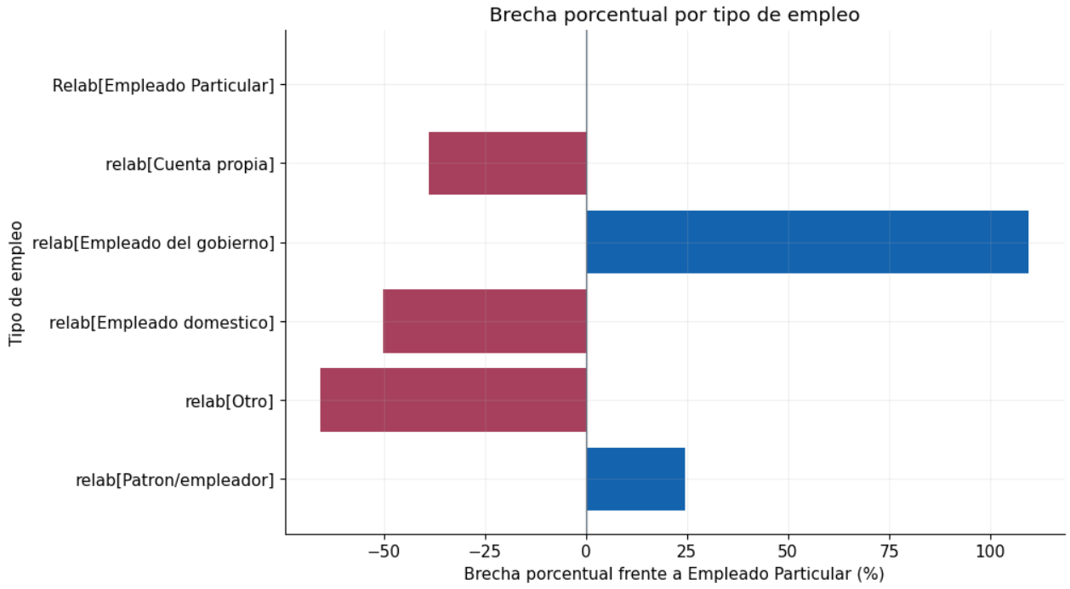
Perfil de Interés - DIAN
Modelo | Condicional
Pico (años) | 43,63
IC 95% percentil | [42,94, 44,38]
Variable | Coef_Condicional | Brecha_porcentual_cat_ref
Relab[Empleado Particular] | - | 0.0000
relab[Cuenta propia] | -0.4922 | -38.8736
relab[Empleado del gobierno] | 0.7398 | 109.5580
relab[Empleado domestico] | -0.6972 | -50.2027
relab[Otro] | -1.0705 | -65.7159
relab[Patron/empleador] | 0.2183 | 24.3950
n = 14.764. Población representada por Factor de Expansión ≈ 3.686.676 personas. Fuente: GEIH 2018, Bogotá.
7
Notes:
Recorrido principal. Tiempo orientativo: 1 a 2 minutos.
Comparación en la misma muestra. EE analíticos HC1 entre paréntesis. La tabla incluye el intercepto, edad, edad al cuadrado y horas. Los coeficientes de categorías de empleo aparecen en el anexo. R cuadrado y RMSE son ponderados e internos a la muestra.
Fuentes:
https://github.com/SebastianVela/BigData_Taller_1/blob/37b80b9fdfadaed31cada47698c354f0405120f7/punto1_perfil_edad_ingreso/salidas/comparacion_regresiones.csv
https://github.com/SebastianVela/BigData_Taller_1/blob/37b80b9fdfadaed31cada47698c354f0405120f7/punto1_perfil_edad_ingreso/salidas/edad_pico_intervalos.csv
Los totales suman fex_c original. El IC del total no está disponible por información insuficiente del diseño. Los IC de estimadores usan la aproximación por personas del cuaderno.

Slide 11
Resultados Generales:
El ingreso medio sube y luego cae respecto a la edad
El pico incondicional se ubica en 40,72 años sin embargo deja gran parte de la variación del ingreso sin explicar.
La inclusión de controles de horas y relación laboral mejora la variación explicada por el modelo incondicional y desplaza el pico a 43,63 años.
El perfil de mayor interés para la DIAN se sitúa en personas entre 42,9 y 44,4 años, que sean empleados particulares, empleados del gobierno o empleadores
n = 14.764. Población representada por Factor de Expansión ≈ 3.686.676 personas. Fuente: GEIH 2018, Bogotá.
9
Notes:
Recorrido principal. Tiempo orientativo: 1 a 2 minutos.
Cerrar la exposición principal. El perfil es coherente con capital humano, pero un corte transversal mezcla cohortes y selección en empleo. Una discrepancia individual puede reflejar heterogeneidad o ruido. Para uso tributario se necesita corroboración y validación fuera de muestra.
Fuentes:
https://github.com/SebastianVela/BigData_Taller_1/blob/37b80b9fdfadaed31cada47698c354f0405120f7/punto1_perfil_edad_ingreso/salidas/edad_pico_intervalos.csv
Los totales suman fex_c original. El IC del total no está disponible por información insuficiente del diseño. Los IC de estimadores usan la aproximación por personas del cuaderno.

Slide 12

Anexo: método delta para el máximo
$$g(β_{1},β_{2})=−\frac{β_{1}}{2β_{2}}, ∇g=(−\frac{1}{2β_{2}},\frac{β_{1}}{2β_{2}^{2}})′$$
$$EE_{delta}=\sqrt{∇g′{\overset{ˆ}{V}}_{HC1}∇g}$$
$$IC_{95\%}={\overset{ˆ}{A}}^{∗}±1.96 EE_{delta}$$
n = 14.764. Población representada por Factor de Expansión ≈ 3.686.676 personas. Fuente: GEIH 2018, Bogotá.
11
Notes:
Anexo de consulta.
El gradiente se evalúa en los coeficientes estimados. V es la matriz HC1 ponderada. El intervalo normal aproxima la distribución del cociente. Puede ser poco fiable si la curvatura está cerca de cero. Aquí se complementa con bootstrap percentil.
Fuentes:
https://github.com/SebastianVela/BigData_Taller_1/blob/37b80b9fdfadaed31cada47698c354f0405120f7/punto1_perfil_edad_ingreso/salidas/edad_pico_intervalos.csv
Los totales suman fex_c original. El IC del total no está disponible por información insuficiente del diseño. Los IC de estimadores usan la aproximación por personas del cuaderno.
LaTeX de referencia:
g(\beta_1,\beta_2)=-\frac{\beta_1}{2\beta_2},\quad\nabla g=\left(-\frac{1}{2\beta_2},\frac{\beta_1}{2\beta_2^2}\right)'
LaTeX de referencia:
EE_{\mathrm{delta}}=\sqrt{\nabla g'\hat V_{\mathrm{HC1}}\nabla g}
LaTeX de referencia:
IC_{95\%}=\hat A^*\pm 1.96\,EE_{\mathrm{delta}}

Slide 13
Anexo: coeficientes del modelo condicional
Variable | Coeficiente | EE HC1
const | 11,96236 | 0,06948
age | 0,07337 | 0,00355
age^2 | -0,00084 | 0,00004
totalHoursWorked | 0,01274 | 0,00057
relab[Cuenta propia] | -0,49223 | 0,01751
relab[Empleado del gobierno] | 0,73983 | 0,02818
relab[Empleado domestico] | -0,69721 | 0,02912
relab[Otro] | -1,07049 | 0,22753
relab[Patron/empleador] | 0,21829 | 0,04692
n = 14.764. Población representada por Factor de Expansión ≈ 3.686.676 personas. Fuente: GEIH 2018, Bogotá.
12
Notes:
Anexo de consulta.
Los indicadores de vínculo se interpretan respecto a la categoría omitida. Estos coeficientes ajustan diferencias de nivel. El pico depende de los coeficientes de edad y edad al cuadrado.
Fuentes:
https://github.com/SebastianVela/BigData_Taller_1/blob/37b80b9fdfadaed31cada47698c354f0405120f7/punto1_perfil_edad_ingreso/salidas/coeficientes_condicional.csv
Los totales suman fex_c original. El IC del total no está disponible por información insuficiente del diseño. Los IC de estimadores usan la aproximación por personas del cuaderno.

Slide 14
Anexo: fuentes y equipo
GEIH 2018, Bogotá. Microdatos y materiales del curso.
Repositorio público: ethramos74/BDML-PS01
Cifras y ecuaciones reproducibles en el cuaderno del punto 1.
Integrante 1: Jhon Sebastián Vela Salcedo.
Integrante 2: Ethan Arturo Ramos Benitez.
Integrante 3: Harold Santiago Aguilera Mulfo.
Integrante 4: Cesar Augusto Vallejo Quiroga.
Perfil edad-ingreso en Bogotá. Equipo 01.
13
Notes:
Anexo de consulta.
Cada diapositiva incluye enlaces a tablas de precisión completa en sus notas. Todos los integrantes deben poder defender la muestra, el estimador, los intervalos y la interpretación. Recorrido principal: diapositivas 1 a 9, aproximadamente 15 minutos.
Fuentes:
https://github.com/SebastianVela/BigData_Taller_1/blob/37b80b9fdfadaed31cada47698c354f0405120f7/punto1_perfil_edad_ingreso/salidas/edad_pico_intervalos.csv
https://github.com/ignaciomsarmiento/BDML_2026_20
Los totales suman fex_c original. El IC del total no está disponible por información insuficiente del diseño. Los IC de estimadores usan la aproximación por personas del cuaderno.

